Slide 1


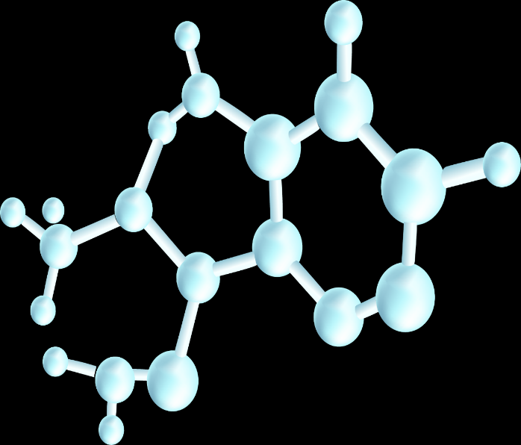
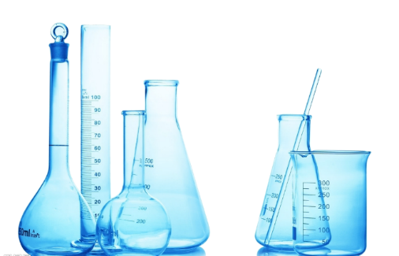
人教版高中化学选择性必修1
第二章：烃
第三节：芳香烃
第1课时：苯

Slide 2

新课引入
在有机化学发展的初期，便有芳香族化合物这一分类，其是指具有芳香气味的物质。
我国芳香油的利用具有悠久的历史，远在2300多年前，诗人屈原在《楚辞》中就写下了“蕙肴蒸兮兰藉”的诗文。
在之后科学家的研究中发现，有芳香气味的物质中的很多化合物有一个共同的特点：含有一个相同的结构单元——苯环。

Slide 3
观察下列有机化合物的结构特点，区分下列概念
CH=CH₂
COOH
或
苯
苯甲酸
苯乙烯
—CH₃
甲苯
萘
Cl
—CH₃
邻二甲苯
联 苯
氯苯
—CH₃
—
芳香族化合物：
是分子中含有苯环的化合物（一个或多个苯环）。
芳香烃：
是分子中含有一个或多个苯环的一类烃。
苯的同系物：
分子中含有一个苯环，苯环上的侧链全部为烷烃基。

Slide 4


【苯的发现历程】
凯库勒（德）揭示了苯为正六边形单双键交替的结构
米希尔里奇（德）制得了苯，并对其正式命名
法拉第（英）煤气桶的剩余液体中发现了苯，测定其最简式为CH
热拉尔（法）确定其分子量为78，分子式为C₆H₆
1861
1834
1825
1844

Slide 5
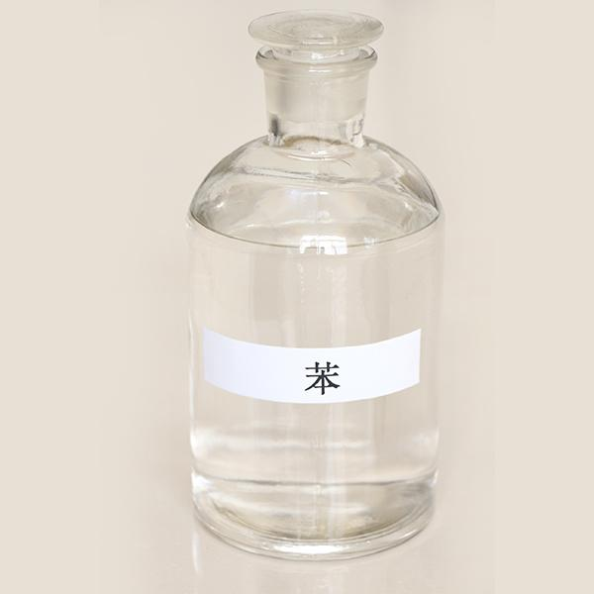
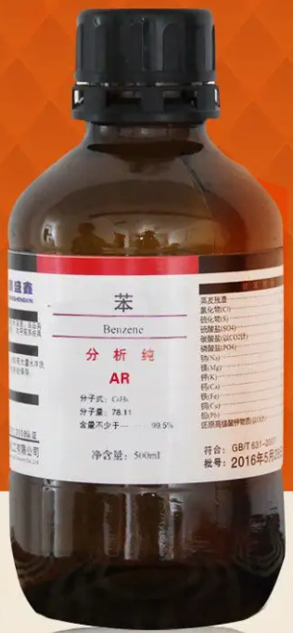
一：苯——最简单的芳香烃
0.88g/cm³
无色
1、苯的物理性质
用冰冷却时结成无色的晶体。
密度
颜色
5.5℃
有特殊气味
熔点
气味
物理性质
沸点
毒性
80.1℃
有毒
挥发性
水溶性
(密封保存)
苯是一种重要的化工原料和有机溶剂。
易挥发
不溶于水

Slide 6
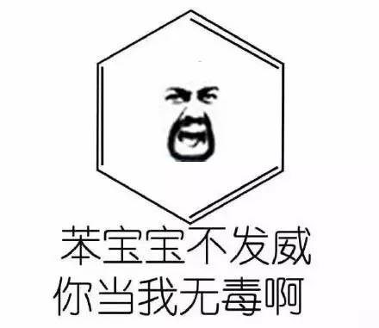
可 怕 的 苯
苯是一种对人体危害较大的化学品，人短期内吸入大量的苯可发生急性中毒，症状与酒精中毒相似。慢性苯中毒可引发再生障碍性贫血，还可引起白血病。苯中毒需要治疗的时间很长，往往花费大笔医疗费还难以治愈。

Slide 7
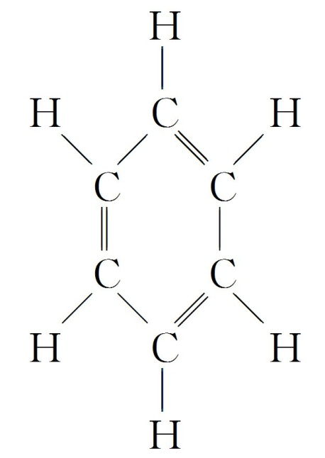
2、苯的分子结构
1825年，英国科学家法拉第在煤气灯中首先发现苯，并测得其含碳量，确定其最简式为CH；
1834年，德国科学家米希尔里希制得苯，并将其命名为苯；
之后，法国化学家日拉尔等确定其分子量为78，苯分子式为C₆H₆。
—8H
高度不饱和的结构
C₆H₁₄ C₆H₆
德国有机化学家凯库勒给出的苯的结构
苯分子中是否有不饱和键？如何验证？

Slide 8
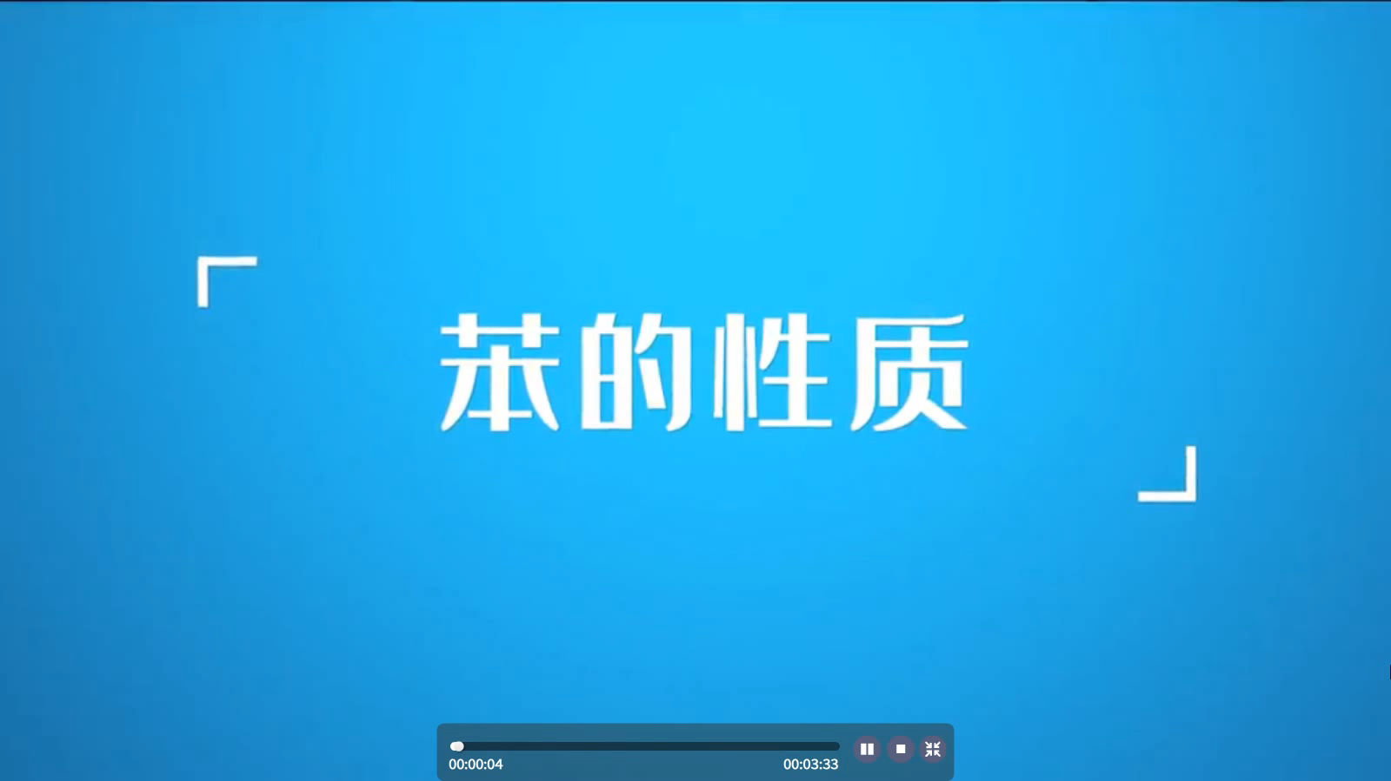
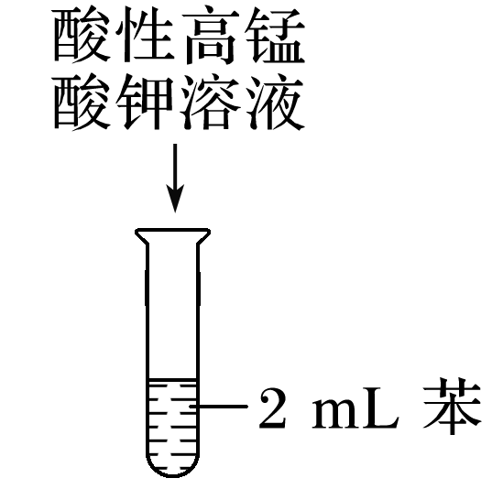
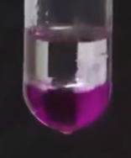
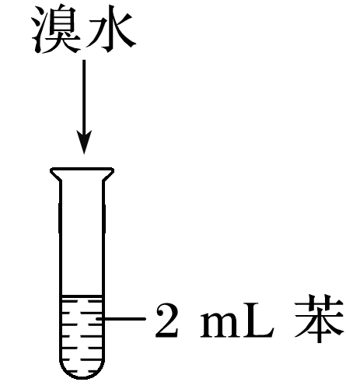
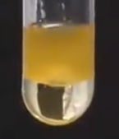
【实验2-1】
实验操作
实验现象
结 论
萃取
液体分层，上层 色，
下层_____色
液体分层，上层 色，
下层___色
无
橙黄
紫红
无
苯不能被酸性KMnO₄溶液氧化，也不能与溴水反应。苯不溶于水，溴在苯中的溶解度比在水中的大
苯分子中具有不同于烯烃和炔烃的特殊结构

Slide 9
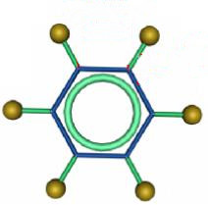
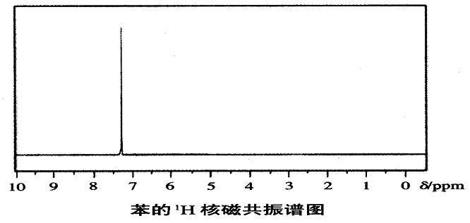
苯的分子结构特点
碳碳键的键长均为139pm
①6个碳碳键键长完全相同。
键角120°
②是一种介于碳碳单键和碳碳双键之间的特殊化学键。
③苯的6个氢原子所处的化学环境完全相同。
④分子中6个碳原子和6个氢原子都在同一平面内。
⑤苯分子中处于对位的两个碳原子及与它们相连的两个氢原子，在同一条直线上。

Slide 10
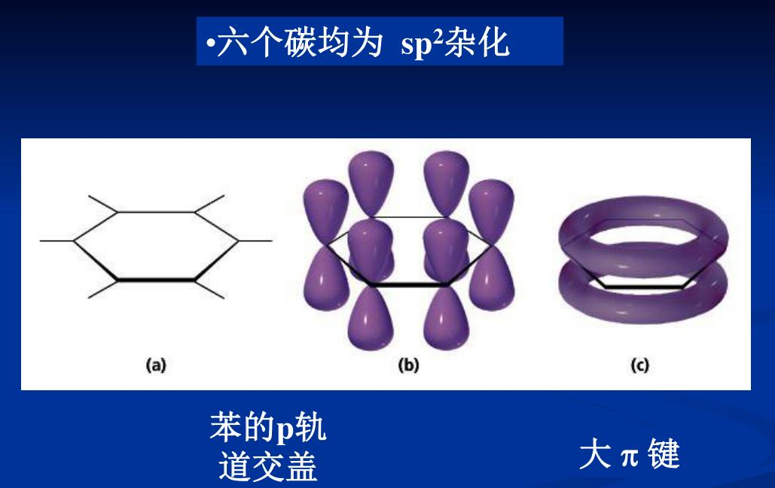
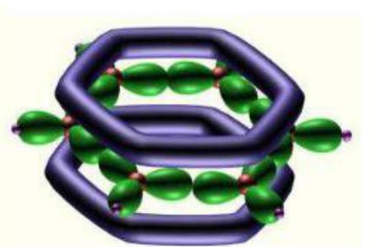
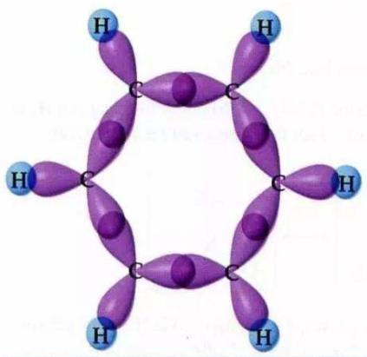
苯的成键特点
p轨道
大π键
σ键
苯分子6个碳原子均采取sp²杂化，分别与氢原子及相邻碳原子以σ键结合，键间夹角均为120º，连接成六元环状。
每个碳原子还剩余一个未参与杂化的p轨道，分别垂直于苯分子平面，六个p轨道相互平行重叠形成大π键，均匀地对称分布在苯环平面的上下两侧。

Slide 11
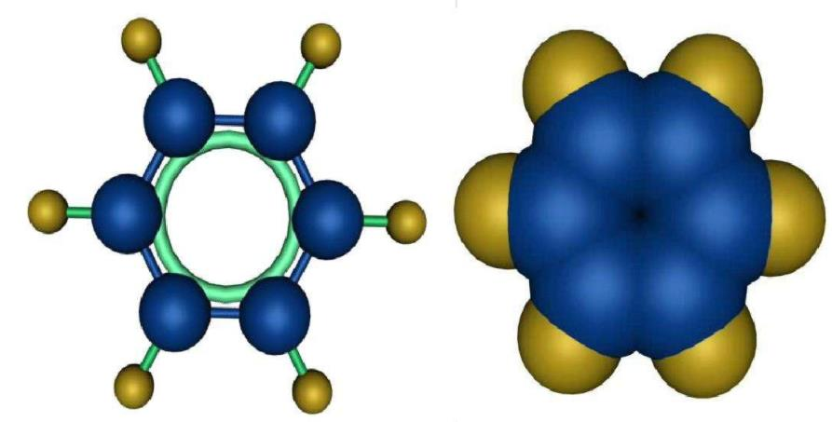
苯的分子结构可表示为：
C₆H₆
分子式
结构式
结构简式
键线式
球棍模型
填充模型

Slide 12
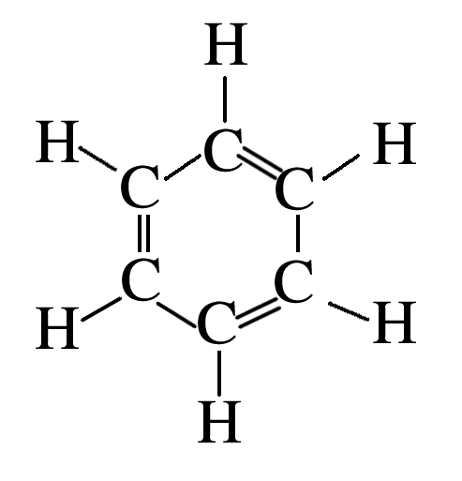
一.苯的结构和性质
苯分子的结构
①分子式：
C₆H₆
最简式: CH
C%=92.3%
→分子的不饱和程度大
②结构式:
凯库勒式
③结构简式:
为了纪念凯库勒，凯库勒式，现仍被使用。
④苯分子的结构特点:
苯的大π键结构使苯的性质比烯烃稳定。
1)平面正六边形结构:6个碳碳键完全相同,12个原子共平面,键角120⁰
2)苯分子中的碳碳键是一种介于单键和双键之间的独特的键。
3)苯分子中并没有交替存在的单、双键。

Slide 13
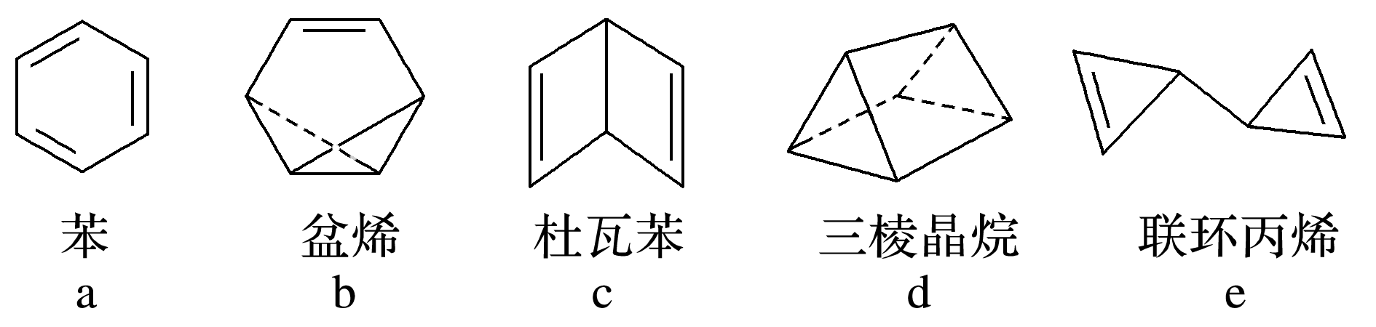
课堂练习1：在探索苯分子结构的过程中，人们写出了符合分子式“C₆H₆”的多种可能结构(如图所示)，下列说法正确的是( )
A.五种物质均能与氢气发生加成反应
B.b、c、e的一氯代物均有三种
C.五种物质中，只有a分子的所有原子处于同一平面
D.a、b、c、e能使溴的四氯化碳溶液褪色
C

Slide 14
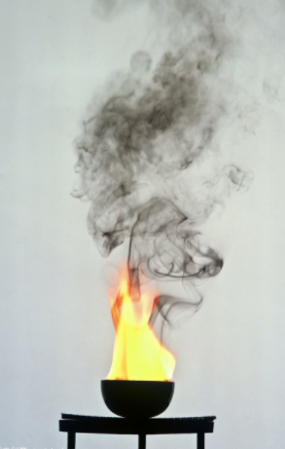
一.苯的结构和性质
在通常情况下不易发生烯烃和炔烃所容易发生的加成反应，在一定条件下可发生氧化、加成和取代反应。
现象：火焰明亮，
伴有浓烈的黑烟
1）苯的氧化反应：在空气中燃烧
点燃
2C₆H₆ + 15O₂ 12CO₂+ 6H₂O
→烃CH₄(1:4)、C₂H₄(1:2)、C₂H₂及C₆H₆(1:1)
碳的质量分数越高，黑烟越明显。
【注意】①苯不能使酸性KMnO₄溶液褪色
②苯和溴水发生萃取而使之褪色。

Slide 15

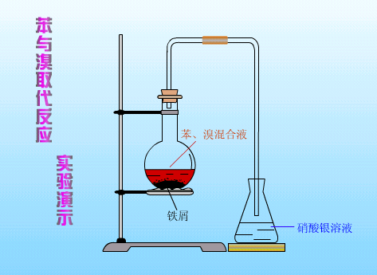
(2)取代反应：
溴苯，无色液体，有特殊气味，不溶于水，密度比水大。
①溴代反应：
溴苯
制取溴苯的实验设计如图
注意事项：
I) 实验中需使用液溴，不能使用溴水。试剂的加入顺序为：先加苯，再加溴，最后加铁粉
II) 反应中加入的是铁粉，实际起催化作用的是FeBr₃
III) 苯与Br₂只发生一元取代反应
IV) 长导管的作用：导气兼起冷凝回流作用
V) 导管末端不能伸入到液面中(防止倒吸)

Slide 16
实验现象：I) 导管口有白雾产生
II) 锥形瓶中出现浅黄色沉淀
III) 反应结束后烧瓶中液体倒入盛有水的烧杯中，烧杯底部有油状的褐色液体
生成的HBr遇水蒸气
产生AgBr沉淀
溴苯中混有溴
思考：如何获得纯净的溴苯？
HBr水溶液
产物中可能含有溴苯、苯、
HBr和Br₂
试剂：
操作：
目的：
水
分液
除HBr
NaBr溶液
NaBrO溶液
试剂：
操作：
目的：
NaOH
分液
除Br₂
溴苯
苯、溴
苯
操作：
目的：
蒸馏
除苯
溴苯
苯
溴苯

Slide 17
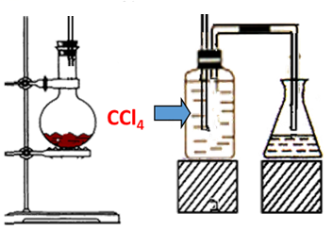
实验思考题：
1.生成的HBr中常混有溴蒸气，此时用AgNO₃溶液对HBr的检验结果是否可靠？为什么？如何除去混在HBr中的溴蒸气？
不可靠，因为溴易挥发。
将产生的气体①通过CCl₄中洗气(除去其中的溴和苯)
②再通入AgNO₃溶液中
长导管
:用于导气和冷凝回流
防止倒吸
紫色石蕊试液
或AgNO₃溶液
AgNO₃ +HBr = AgBr↓ +HNO₃
除去其中的溴和苯

Slide 18
苯的溴代反应注意事项总结：
1. 苯只与纯卤素反应。遇到溴水只发生萃取而分层。
2. 必须有FeBr₃做催化剂；
3. 苯与Br₂只发生一元取代反应
4. 试剂的加入顺序为：先加苯，再加溴，最后加铁粉
5. 长导管的作用：
a.导气：因为苯和溴都易挥发
b.冷凝回流：该反应为放热反应
6. 产物的位置：
HBr由于其易挥发，挥发到锥形瓶中
7.除杂：
为了除去溴苯中的溴，可用NaOH溶液进行除杂。
产物→蒸馏水→NaOH→蒸馏水→分液→无水CaCl₂干燥→蒸馏→纯物质

Slide 19
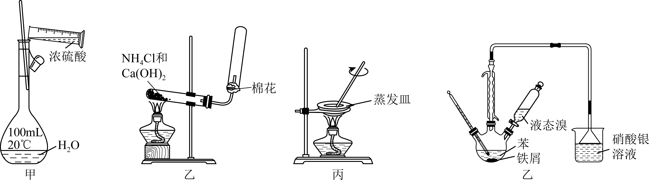
同步练习
C
1.下列实验方案能达到实验目的的是
A.用甲装置配制一定物质的量浓度的硫酸
B.用乙装置可以制备并收集纯净的NH₃
C.粗盐提纯后，用丙装置蒸发结晶得到NaCl晶体
D.丁装置制备溴苯时，通过硝酸银溶液变浑浊证明该反应为取代反应

Slide 20
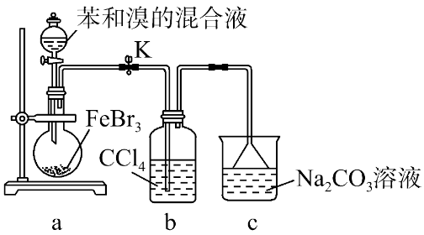
同步练习
2.实验室制备溴苯的反应装置如下图所示，关于实验操作或叙述正确的是
D
A.制备过程中将液溴替换为溴水可减少溴的挥发
B.装置b中的试剂换为AgNO₃溶液可检验反应过程中有HBr生成
C.为减少反应物的挥发，先向圆底烧瓶中滴加苯和溴的混合液，后打开开关K
D.反应后的混合液经稀碱溶液洗涤、分液、蒸馏，即可得到溴苯

Slide 21
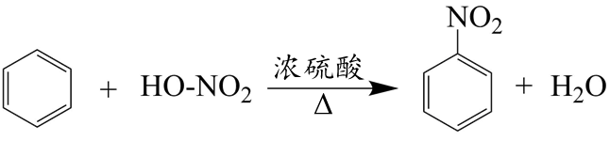
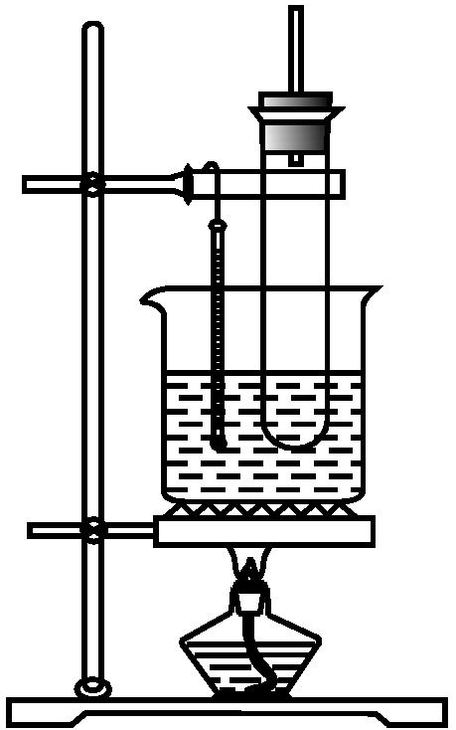
②硝化反应：
硝基苯，带有苦杏仁气味的无色液体，不溶于水，密度比水大。
硝基苯
制取硝基苯的实验设计如图
注意事项：
Ⅰ)试剂的加入顺序：先加浓硝酸，再加浓硫酸，等混合液冷却到50-60℃后，再加苯
Ⅱ)用水浴加热，控制温度在50-60℃，温度计放在水浴中。温度过高，苯挥发，硝酸分解。 水浴加热的优点：容易控制温度，受热均匀
Ⅲ)试管上方的长导管的作用是冷凝流、减少反应物的挥发。
Ⅳ)浓硫酸的作用：催化剂、吸水剂

Slide 22
实验现象：将反应后的液体倒入一个盛有水的烧杯中,可以观察到烧杯底部有黄色油状物质生成 (硝基苯因溶有少量NO₂而显黄色)。
思考：如何获得纯净的硝基苯？
产物中可能含有硝基苯、苯、硫酸、硝酸、NO₂
试剂：
操作：
目的：
水
分液
除酸
酸液
硝基苯
苯
残余酸
试剂：
操作：
目的：
NaOH
分液
除酸
盐溶液
苯
硝基苯
苯
操作：
目的：
蒸馏
除苯
硝基苯

Slide 23
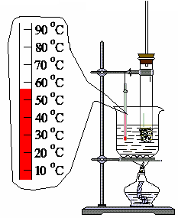
【苯的硝化反应——实验思考】
①如何混合硫酸和硝酸的混合液？
先加浓HNO₃，再缓慢加入浓H₂SO₄，待混合酸冷却后再加入苯。
(温度过高，苯、硝酸易挥发，硝酸也会分解。)
②为什么要水浴加热？温度计水银球的位置？
便于控温，且能使反应物受热均匀
温度计水银球的在水浴中，且不能触底
③长导管的作用是什么？
导气兼冷凝回流
Notes:
[小结]先加浓HNO3，再缓慢加入浓H2SO4 ，待混合酸冷却后再加入苯，以防苯挥发及发生副反应。
苯与硝酸的反应在50 ℃ -60℃ 时产物是硝基苯，温度过高会有副产物，且苯、硝酸易挥发，硝酸也会分解。温度低于50℃，不易反应。

Slide 24
【苯的硝化反应——实验思考】
④纯净的硝基苯是无色的，为何反应得到的硝基苯为黄色？
因为在硝基苯中溶有HNO₃分解产生的NO₂
⑤如何从上述粗产品中得到纯净的硝基苯？
除杂：
①蒸馏水洗涤(除去NO₂)
②NaOH溶液洗涤(除去未反应的硝酸和硫酸)
③蒸馏水洗涤(除去NaOH溶液及与其反应生成的盐)
④无水CaCl₂干燥
⑤蒸馏(除去苯)
产物→蒸馏水→NaOH→蒸馏水→分液→无水CaCl₂干燥→蒸馏→纯物质

Slide 25
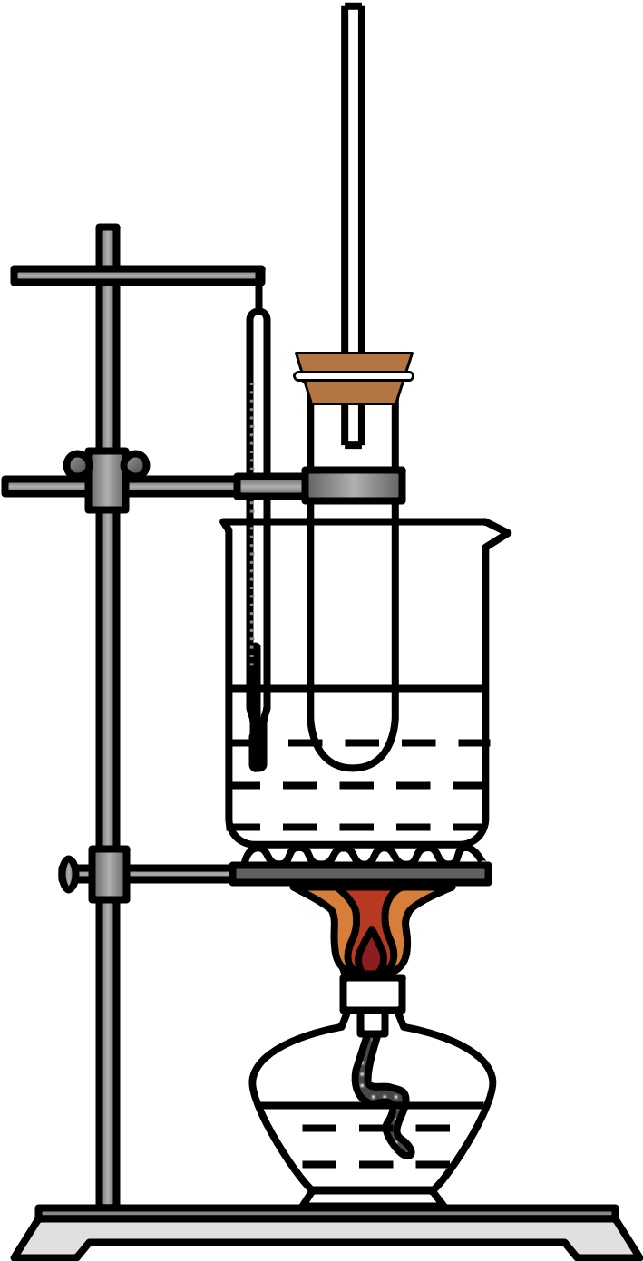
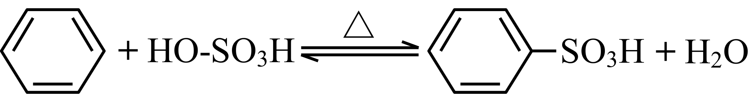
③磺化反应：
苯与浓硫酸在70~80℃可以发生磺化反应，生成苯磺酸。
苯磺酸易溶于水，是一种强酸，可以看作是硫酸分子里的一个羟基被苯环取代的产物。磺化反应可制备合成洗涤剂。

Slide 26
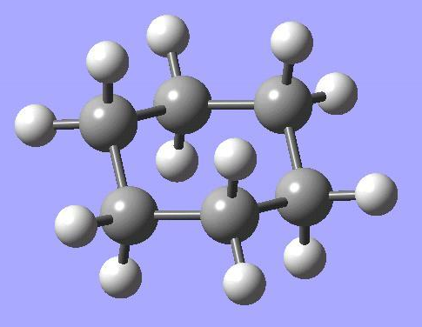
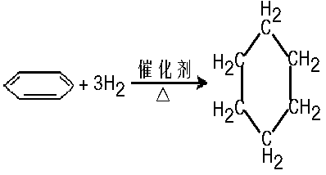
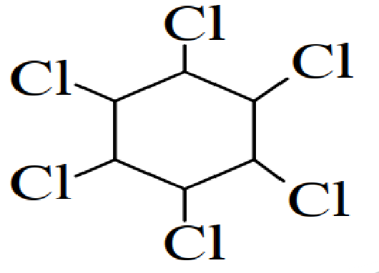
(3) 加成反应
苯的大π键比较稳定，通常状态下不易发生加成反应
①苯与H₂加成：
(Pt或Ni作为催化剂并且加热)
3
催化剂(Ni)
△
环己烷
+ H₂
或
②苯与Cl₂在紫外线作用下加成
紫外线
+ 3Cl₂
(农药六六六)
六氯环己烷

Slide 27
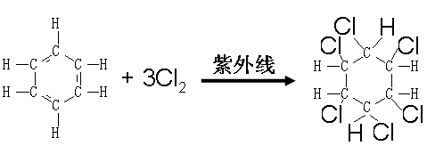
注意：反应条件不同，反应原理相差很大。
加成反应
FeCl₃
Cl
+ Cl₂
+ HCl
取代反应

Slide 28

苯的化学性质小结：
(1)稳定
不能使溴水和酸性高锰酸钾溶液褪色。
点燃
(2)可燃
2C₆H₆ + 15O₂ 12CO₂ + 6H₂O
(3)易取代：
FeBr₃
Br
卤代反应
+ Br₂
+ HBr
硝化反应
浓H₂SO₄
50⁰C—60⁰C
NO₂
+ HO-NO₂
+ H₂O
70℃~80℃
－SO₃H
磺化反应
+HO－SO₃H
+ H₂O
(4) 难加成：
与氢气、氯气加成
总体来说，苯的化学性质是“易取代，能加成，难氧化”

Slide 29
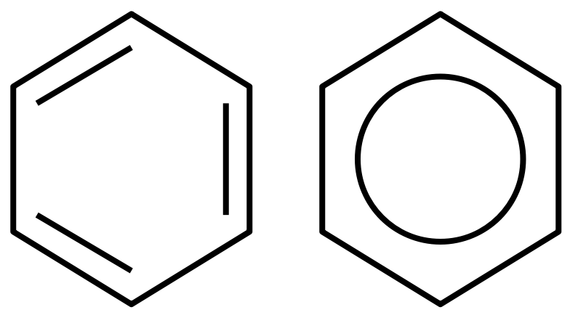
[几种烃的性质的比较]
 |  | 甲烷 | 乙烯 | 乙炔 | 苯
结构简式 |  | CH₄ | CH₂＝CH₂ | CH≡CH | (键线式)
结构特点 |  | 全部单键 饱和烃 | 含碳碳双键 不饱和烃 | 含碳碳三键 不饱和烃 | 含大π键 不饱和烃
空间构型 |  | 正四面体 | 平面结构 | 直线结构 | 平面正六边形
物理性质 |  | 无色气体，不溶于水 |  | 无色无味气体、微溶于水 | 无色液体、不溶于水
化学性质 | 燃烧 | 易燃，完全燃烧生成CO₂和H₂O
 | 溴（CCl₄） | 不反应 | 加成反应 | 加成反应 | 不反应（三者混溶）
 | 溴水 | 不反应 | 加成反应 | 加成反应 | 不反应（萃取）
 | 高锰酸钾(酸性) | 不反应 | 氧化反应 | 氧化反应 | 不反应
主要反应类型 |  | 取代 | 加成、聚合 | 加成、聚合 | 取代、加成

Slide 30
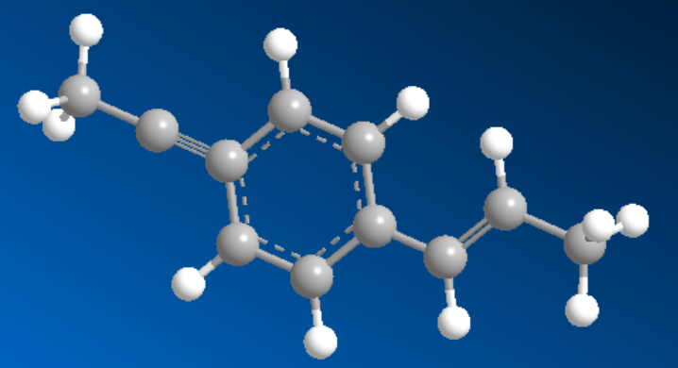
3、某有机物分子结构如下
CH₃−HC═CH−
C≡C−CH₃
关于该分子结构的说法正确的是( )
A. 除苯环外的其余碳原子有可能都在一条直线上
B. 除苯环外的其余碳原子不可能都在一条直线上
C. 12个碳原子不可能都在同一平面上
D. 12个碳原子一定都在同一平面上
B

Slide 31
4、下列实验操作中正确的是( )
A.将溴水、FeBr₃和苯混合加热即可制得溴苯
B.除去溴苯中红棕色的溴，可用稀NaOH溶液反复洗涤，并用分液漏斗分液
C.苯和浓HNO₃在浓H₂SO₄催化下反应制取硝基苯时需水浴加热，温度计
水银球应放在混合液中
D.制取硝基苯时，应先加2 mL浓H₂SO₄，再加入1.5 mL浓HNO₃，然后再
滴入约1 mL苯，最后放在水浴中加热
B

Slide 32
课堂检测
1．下列关于苯的性质的叙述中，不正确的是
A．苯是无色带有特殊气味的液体
B．常温下苯是不溶于水且密度小于水的液体
C．苯在一定条件下能与溴发生取代反应
D．苯不含真正的双键，故不能发生加成反应
D

Slide 33
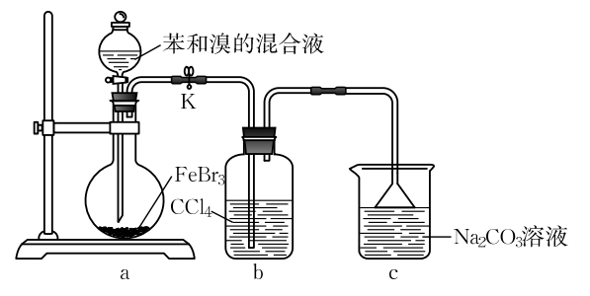
2：(19国Ⅰ)实验室制备溴苯的反应装置如下图所示，关于实验操作或叙述错误的是( )
D
A. 向圆底烧瓶中滴加苯和溴的混合液前需先打开K
B. 实验中装置b中的液体逐渐变为浅红色
C. 装置c中的碳酸钠溶液的作用是吸收溴化氢
D. 反应后的混合液经稀碱溶液洗涤、结晶，得到溴苯

Slide 34
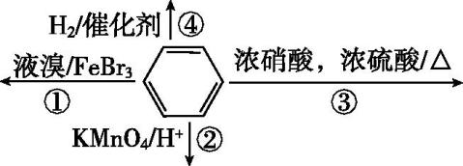
B
3：下列关于苯的叙述正确的是（ ）
A.常温下反应①不能进行,需要加热
B.反应②不能发生,但是仍有分层现象,紫色层在下层
C.反应③为加成反应
D.反应④能发生,证明苯中是单双键交替结构

Slide 35

课堂检测
4．关于化合物2-苯基丙烯
，下列说法中正确的是
B
A．不能使酸性高锰酸钾溶液褪色
B．可以发生加成反应
C．分子中所有原子共平面
D．易溶于水

Slide 36
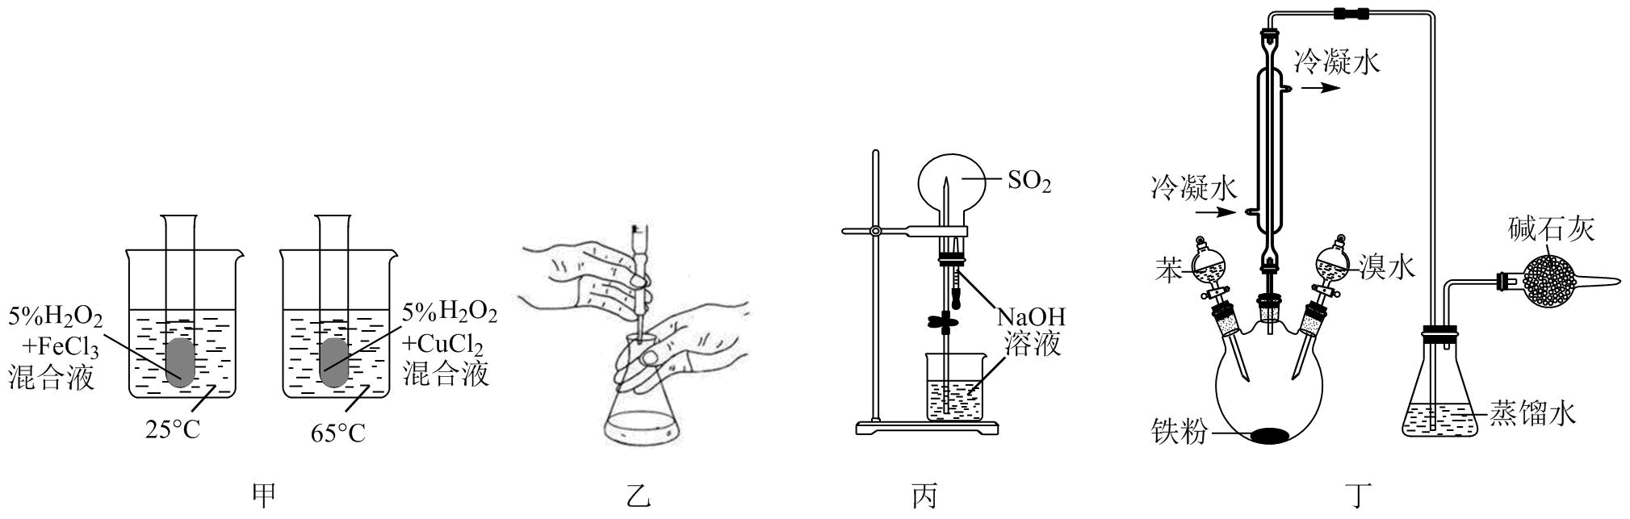
课堂检测
5.下列装置正确，且能达到实验目的的是
C
A．图甲探究温度对过氧化氢分解速率的影响
B．图乙装置用K₂Cr₂O₇溶液滴定FeSO₄溶液
C．图丙装置进行喷泉实验
D．图丁装置制粗溴苯

Slide 37
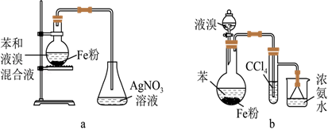
课堂检测
6．某同学分别用下列装置a和b制备溴苯，下列说法正确的是（ ）
C
A．a装置锥形瓶中有淡黄色沉淀生成，说明烧瓶中发生了取代反应
B．b装置试管中CCl₄是用来吸收溴蒸气中HBr
C．b装置中漏斗内有白烟生成，说明烧瓶中生成了溴苯
D．烧瓶中液体经过水洗、碱洗、水洗、结晶得到溴苯

Slide 38

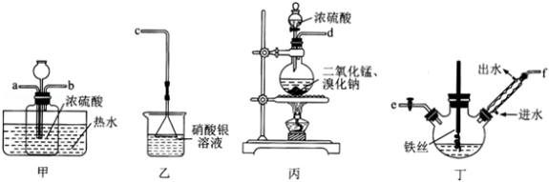
课堂检测
7．已知：MnO₂+2NaBr+2H₂SO₄ MnSO₄+Na₂SO₄+Br₂↑+2H₂O，实验室利用如图所示的装置制备溴苯。下列说法正确的是（ ）
B
→e→f
A．装置接口按气流方向连接顺序为：d→a→b→f→e→c
B．装置甲中进行水浴加热的目的是防止溴蒸气冷凝
C．装置乙中有淡黄色沉淀产生，可证明苯与溴发生了取代反应
D．可用乙醇作洗涤剂除去溴苯中溶解的少量Br₂

Slide 39
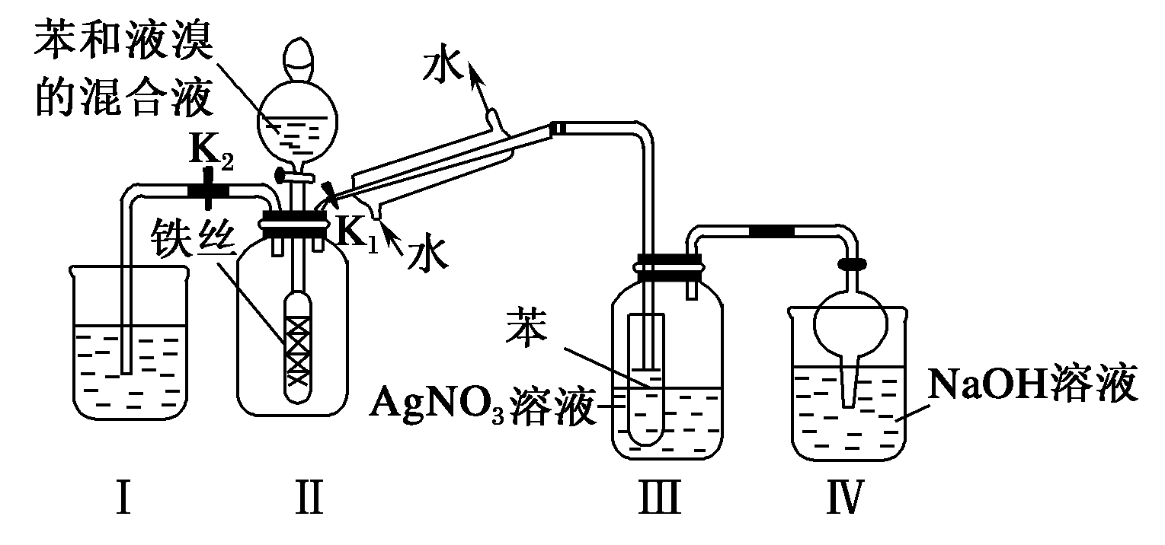
8、某化学兴趣小组为探究苯与溴发生反应的原理，用如图所示装置进行了实验。根据相关知识回答下列问题：
(1)实验开始时，关闭K₂，开启K₁和分液漏斗
活塞，滴加苯和液溴的混合液。过一会儿，
在装置Ⅲ中可能观察到的现象
是______________________________________。
(2)整套实验装置中能防止倒吸的装置有________(填序号)。
(3)苯与溴反应化学方程式：_____________________
(4)该实验中采用冷凝装置，其作用是_________________________________
(5)装置Ⅲ中小试管内苯的作用是_____________________________________
(6)若实验时无液溴，但实验室有溴水，该实验____ (填“能”或“不能”)成功。
小试管中有气泡产生，液体变为棕黄色；广口瓶中有白雾出现，AgNO₃溶液中有淡黄色沉淀生成
Ⅲ和Ⅳ
冷凝挥发出的苯和溴蒸气，减少苯和溴的损失
除去HBr中的Br₂，防止干扰HBr的检验
能

